Slide 1
Использование инновационных технологий в художественно-эстетической образовательной деятельности. Метод кейсов в чтении и изучение художественной литературы.

Slide 5
Цель: знакомство с художественной литературой по средствам кейс технологий.
Задачи:
Формировать умения пересказывать небольшие отрывки из произведения.
Развивать способность понимать смысл сюжета произведения, мыслить логически.
Вызывать желание помогать друг другу, воспитывать
чувство сплочённости и взаимовыручки.
Развивать способность находить самостоятельно выход из сложившейся ситуации.

Slide 6
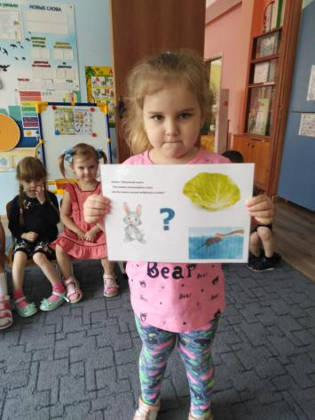
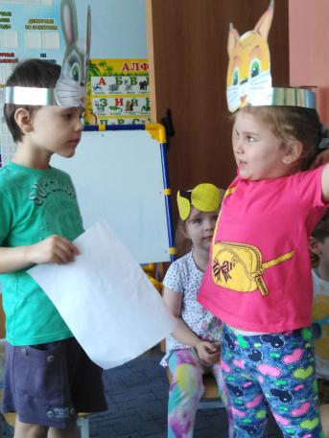
Сказка « Капустный лист»

Slide 7
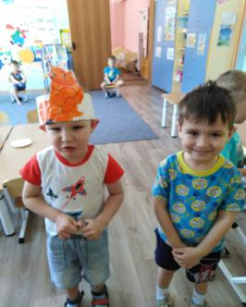
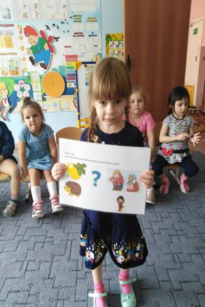
Сказка « Пых»

Slide 8
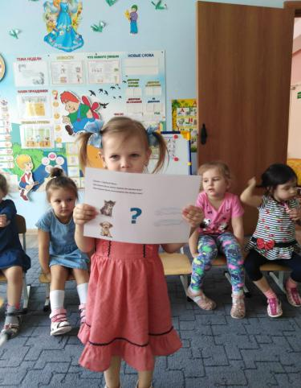
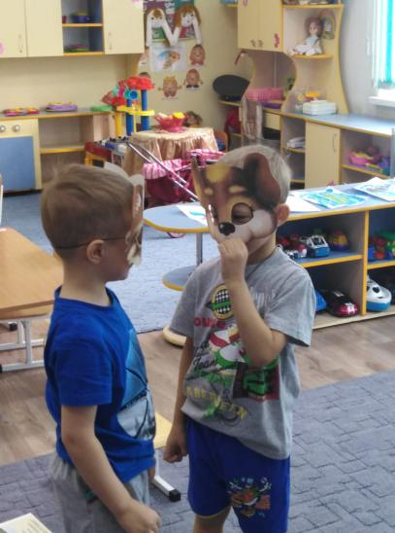
Сказка «Трудный день»

Slide 9
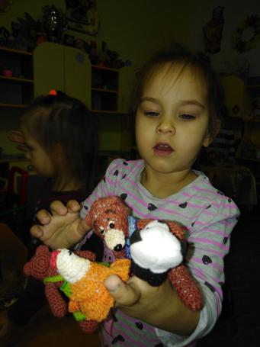
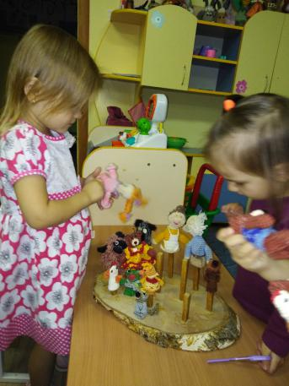
Сказка «Три медведя»

Slide 10
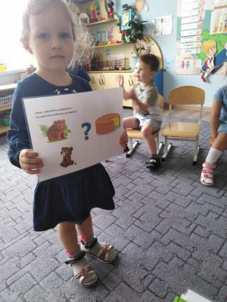
Сказка « Два жадных медвежонка»

